Slide 1
第七章 Servlet

Slide 2
Servlet概述
Servlet是Java在服务器端的一个扩展类，是使用Java Servlet应用程序设计接口（API）及相关类和方法的Java程序。Servlet程序在服务器端运行并隐藏在Servlet容器里。Servlet与传统的从命令行启动的Java应用程序不同，Servlet由Web服务器（如Tomcat）进行加载及运行，但该Web服务器必须包含支持Servlet的java虚拟机。
Servlet通过服务器可以响应客户端的请求，动态地生成Web页面。Servlet技术是用Java进行Web应用编程的基础，也是JSP的基础。实际上，所有的JSP程序都由Web服务器（JSP容器）转换成Servlet程序执行。

Slide 3
Servlet程序与客户交互时，要经过Web容器，Web容器有两大功能：一个提供编写Servlet程序所需要的API；另外就是提供驻留并执行Servlet程序的环境。容器负责处理客户请求、把请求传送给Servlet并把结果返回给客户。不同程序的容器实际的实现可能有所变化，但容器与Servlet之间的接口是由Servlet API定义好的。这个接口定义了Servlet容器在Servlet上要调用的方法及传递给Servlet的对象类。

Slide 4
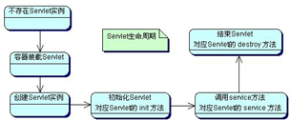
Servlet工作流程
Servlet的生命周期定义了一个Servlet如何被加载、初始化，以及它怎样接收请求、响应请求、提供服务。

Slide 5
（1）Servlet加载（Load）和实例化（Instantiated）
（2）Servlet初始化（Initialized）
（3）Servlet 处理请求
（4）Servlet释放

Slide 6
servlet体系的常用类和接口
1、servlet实现相关接口
public interface Servlet，这个接口是所有Servlet必须直接或间接实现的接口。它定义了以下方法：
● init(ServletConfig config)方法用于初始化Servlet。
● destory()方法销毁Servlet。
● getServletInfo()方法获得Servlet的信息。
● getServletConfig()方法获得Servlet配置相关信息。
● service(ServletRequest req, ServletResponse res)方法是应用程序运行的逻辑入口点。
public abstract class GenericServlet提供了对Servlet接口的基本实现。它是一个抽象类。它的service()方法是一个抽象的方法，GenericServlet的派生类必须直接或间接实现这个方法。

Slide 7
public abstract class HttpServlet类是针对使用HTTP协议的Web服务器的Servlet类。
HttpServlet类实现了抽象类GenericServlet的service()方法，在这个方法中，其功能是根据请求类型调用合适的do方法（以下所示）。do方法的具体实现是由用户定义的servlet，根据特定的请求/响应情况作具体实现。也就是说必须实现以下方法中的一个。
doGet，如果Servlet支持HTTP GET请求，用于HTTP GET请求。
doPost，如果Servlet支持HTTP POST请求，用于HTTP POST请求。
其它do方法，用于HTTP其它方式请求。

Slide 8
public interface HttpServletRequest接口中最常用的方法就是获得请求中的参数，实际上，内置对象request就是实现该接口类的一个实例。
public interface HttpServletResponse接口代表了对客户端的HTTP响应，实际上，内置对象response就是实现该接口类的一个实例。
JSP与servlet中内置对象相似，但二者获取内置对象的方法略有不同，下表就是这两种技术的简单比较：
 | 请求对象 | 响应对象 | 会话跟踪 | 上下文内容对象
JSP | request，容器产生，直接使用。 | response，容器产生，直接使用。 | session，容器产生，直接使用。 | application, 容器产生，直接使用。
servlet | 同上 | 同上 | HttpSeesion session =request.getSeesion（） | 用getServletContext()方法获取。

Slide 9
RequestDispatcher接口代表servlet协作，它可以把一个请求转发到另一个servlet或JSP。该接口主要有二个方法：
forward(ServletRequest,ServletResponse response)把请求转发到服务器上的另一个资源。
include(ServletRequest,ServletResponse response)把服务器上的另一个资源包含到响应中。
RequestDispatcher接口的forward处理请求转发，在servlet中是一个很有用的功能，由于该种请求转发属于request范围，所以，应用程序往往用这种方法实现由servlet向JSP页面或另一servlet传输程序数据。

Slide 10
其核心代码如下:
…
request.setAttribute("key", 任意对象数据);
RequestDispatcher dispatcher = null;
dispatcher=getServletContext().getRequestDispatcher("目的地JSP页面或另一servlet");
dispatcher.forward(request, response);
…
以上代码中，RequestDispatcher的实例化由上下文的.getRequestDispatcher方法实现，在目的地JSP页面或另一servlet中.

Slide 11
过滤包括Filter、FilterChain、FilterConfig等接口，这些在Web应用中是很有用的技术。如通过过滤，可以完成统一编码（中文处理技术）、认证等工作。

Slide 12
创建并运行一个 HTTP Servlet，通常涉及以下几个步骤：
（1）导入编写Servlet需要基本包，扩展 HttpServlet 抽象类。
（2）重载适当的方法。根据实际情况重写继承自HTTPservlet的doGet() 或doPost()等方法。
（3）如果有 HTTP 请求的话，获取该请求。用 HttpServletRequest 对象来检索 HTML 表单所提交的数据或 URL 上的查询字符串。HttpServletRequest对象含有特定的方法以得到客户端提供的信息如，getParameterNames()、getParameter()、getParameterValues()。

Slide 13
（4）生成 HTTP 响应。用println()方法将HTML脚本打印输出，即动态生成页面 HttpServletResponse 对象生成响应，并将它返回到发出请求的客户机上。它的方法允许设置“请求” 标题和“响应”主体。“响应”对象还含有 getWriter() 方法以返回一个 PrintWriter 对象。使用 PrintWriter 的 print() 和 println() 方法以编写 Servlet 响应来返回给客户机。或者，直接使用out对象输出有关HTML文档内容。

Slide 14
（5）使用部署文件web.xml配置Servlet，作为客户请求的一部分，用户请求URL必须映射到一个特定的servlet。在每一个Web应用程序路径的WEB-INF下存在一个Web.xml配置文件，用来设定Web应用程序的配置。开发者将一个servlet类通过web.xml进行配置后即可映射到一个URL，此后可通过使用这个URL来访问该servlet。

Slide 15
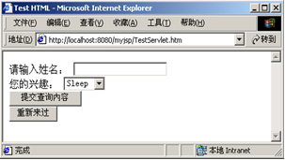
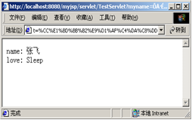
一个简单的Servlet程序的编写、部署和调用

Slide 16
在现实编程过程中，很多读者会混淆Servlet程序与Applet程序，实际上，Servlet程序与Applet程序相似，只不过Applet程序在客户端的浏览器中运行，必须继承Applet类；而Servlet程序在服务器端运行，它必须实现javax.servlet.Servlet接口。
大多数Servlet程序都是处理HTTP响应的，为了简化Servlet程序的编写，Servlet API提供了支持HTTP协议的javax.servlet.http.HttpServlet类，也就是说，HttpServlet对象适合运行在与客户端采用HTTP协议通信的Servlet容器或者Web服务器中。在开发Web应用程序时，用户编写的Servlet程序继承HttpServlet类即可。

Slide 17
Servlet会话
会话状态的维持是开发Web应用所必须面对的问题，有多种方法可以来解决这个问题，如使用Cookies，hidden类型的表单域，或直接把状态信息加到URL中等。Servlet本身也提供了一个HttpSession接口来支持会话状态的维持，在这里主要介绍基于这个接口的会话状态的管理。
Servlet中使用Session对象的步骤为：得到Session对象（调用HttpServletRequest.getSession() 方法得到该对象），操作并查看Session对象，在会话中保存数据，最后关闭该Session对象。

Slide 18
在Servlet中使用Session的过程如下：
（1）使用HttpServletRequest的getSession方法得到当前存在的session，如果当前没有定义session，则创建一个新的session，也可以使用方法getSession(true)。
（2）写session变量。可以使用方法HttpSession.setAttribute(name,value)来向Session中存储一个信息。也可以使用HttpSession.putValue(name,value)，但这个方法已经过时了。

Slide 19
（3）读Session变量。可以使用方法HttpSession.getAttribute(name)来读取Session中的一个变量值，如果name是一个没有定义的变量，那么返回的是null。需要注意的是，从getAttribute读出的变量类型是Object，必须使用强制类型转换。
例如：String uid = (String) session.getAttribute("uid");
（4）关闭session，当使用完session后，可以使用session.invalidate()方法关闭session。但是这并不是严格要求的。因为Servlet引擎在一段时间之后会自动关闭seesion。

Slide 20

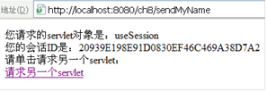
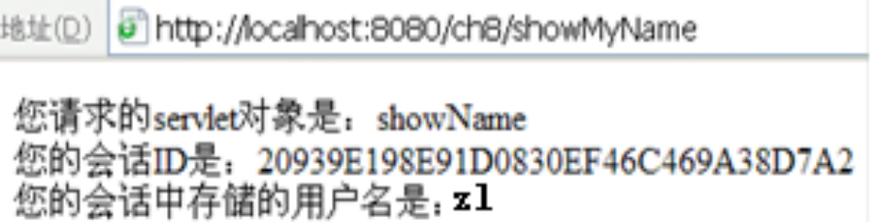
JSP页面useSession.jsp通过表单向名字为useSession的servlet对象（由UseSessionServlet类负责创建）提交用户名, useSession将用户名存入用户的session对象中，然后用户请求另一个servlet对象showName（由Show NameServlet类负责创建），showName从用户的session对象中取出存储的用户名，并显示在浏览器中。

Slide 21
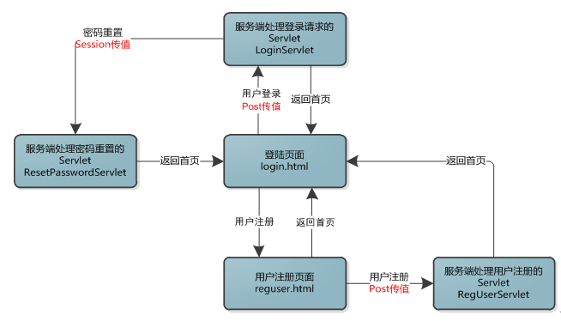
使用html与Servlet相结合完成用户注册、用户登录、用户密码重置等功能

Slide 22
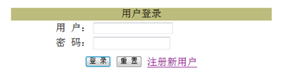
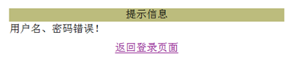
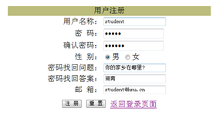

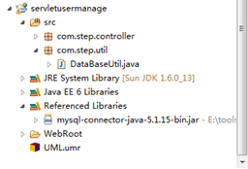
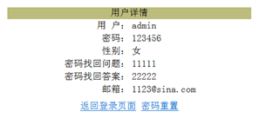
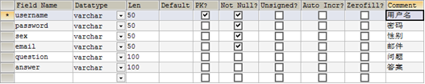

Slide 23
servlet过滤器
servlet API中最重要的一个功能就是能够为servlet和JSP页面定义过滤器。过滤器提供了某些早期服务器所支持的非标准“servlet链接”的一种功能强大且标准的替代品。过滤器是一个程序，它先于与之相关的servlet或JSP页面运行在服务器上。过滤器可附加到一个或多个servlet或JSP页面上，并且可以检查进入这些资源的请求信息。

Slide 24
过滤器可以有如下作用：
（1）以常规的方式调用资源（即调用servlet或JSP页面）。
（2）利用修改过的请求信息调用资源。
（3）调用资源，但在发送响应到客户机前对其进行修改
（4）阻止该资源调用，代之以转到其他的资源，返回一个特定的状态代码或生成替换输出。

Slide 25
优点:
（1）过滤器可以以一种模块化的或可重用的方式封装公共的行为。
（2）可以利用过滤器将高级访问决策与表现代码相分离。
（3）通过使用过滤器能够对许多不同的资源进行批量性的更改。

Slide 26
建立一个过滤器涉及下列五个步骤：
（1）建立一个实现Filter接口的类。这个类需要三个方法，分别是：doFilter、init和destroy。doFilter方法包含主要的过滤代码，init方法建立设置操作，而destroy方法进行清除。
（2）在doFilter方法中放入过滤行为。doFilter方法的第一个参数为ServletRequest对象。此对象给过滤器提供了对进入的信息（包括表单数据、cookie和HTTP请求头）的完全访问。第二个参数为ServletResponse，通常在简单的过滤器中忽略此参数。最后一个参数为FilterChain，如下一步所述，此参数用来调用servlet或JSP页。

Slide 27
（3）调用FilterChain对象的doFilter方法。Filter接口的doFilter方法取一个FilterChain对象作为它的一个参数。在调用此对象的doFilter方法时，激活下一个相关的过滤器。如果没有另一个过滤器与servlet或JSP页面关联，则servlet或JSP页面被激活。
（4）对相应的servlet和JSP页面注册过滤器。在部署描述符文件（web.xml）中使用filter和filter-mapping元素。
（5）禁用激活器servlet。防止用户利用缺省servlet URL绕过过滤器设置。

Slide 28
案例实践
采用JSP+Servlet+JavaBean实现一个简单的购物车模型，首先预置几种商品，点击“购买”来选购相应的货物。

Slide 29
